Slide 1
SNMP 수집
목 차
주요 개발 기능
아키텍처
ERD
구현
2024.08.20 | ㈜코드제이 배훈규, 양현성

Slide 2
1. 주요 개발 기능
공유기의 인터페이스 정보를 수집하여 발생하는 traffic 수집
공유기에 접속되어 있는 IP 정보 수집
내부 망 서버 및 개인 PC의 syslog 데이터를 수집
위에서 수집한 IP 정보, syslog, traffic의 정보를 매핑

Slide 3
1. 주요 개발 기능
피드백 적용 사항
ERD table naming 수정
Traffic의 단위 및 표현 방식 수정
Log Panel의 표현 방식 수정
Alert testing 및 결과
임시 테이블 대신 IP정보를 담은 파일을 timestamp마다 생성
멀티 쓰레드 큐와 병렬 처리를 통한 성능 개선

Slide 4



2. 아키텍처
GW
AP
UI
Telegraf
Spring boot
Grafana
Spring boot
RabbitMQ/KAFKA
데이터수집 : telegraf
메시지 처리 : RabbitMQ
데이터 베이스 : PostgreSQL
GW/AP : 데이터 수집 및 처리
DB
Oracle/Tibero/PostgreSQL

Slide 5
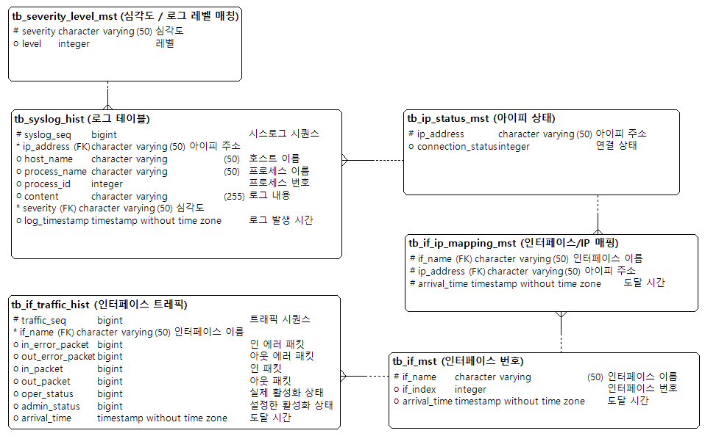
3. ERD

Slide 6
4. 구현
1) 데이터 수집
GW
Telegraf
접속장비정보
Interface -> 기준정보
Traffic ->수집
RabbitMQ/KAFKA
Spring boot
Syslog ->수집

Slide 7
1) 데이터 수집
AP data 수집
traffic Queue
Traffic
Telegraf
Spring boot
접속장비정보
Interface -> 기준정보
Traffic ->수집
Ip주소
IfIndex
ipIfIndex Queue

Slide 8
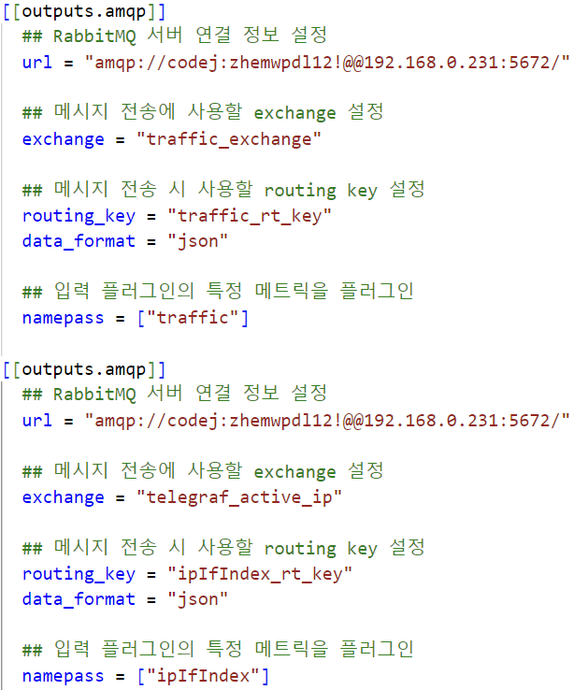
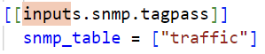
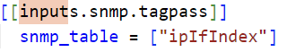
1-1) AP 데이터 수집
Telegraf 수집 설정 값
Output 설정 값
Input 설정 값

Slide 9
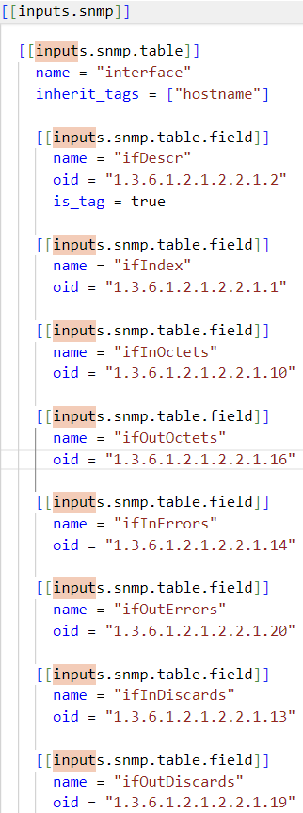
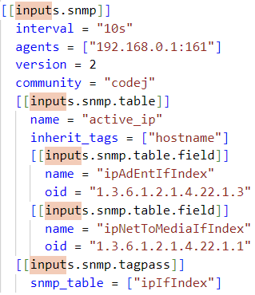
1-1) AP 데이터 수집
Telegraf 수집 데이터 형식
Traffic Queue
IpIfIndex Queue

Slide 10
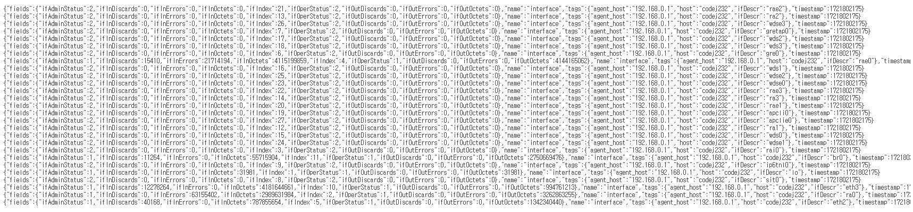
1-1) AP 데이터 수집
Traffic Queue의 메시지 정보
각 Interface의 Traffic 정보 수집: traffic 큐
현재 AP의 SNMP MIB 인터페이스 개수 27개

Slide 11
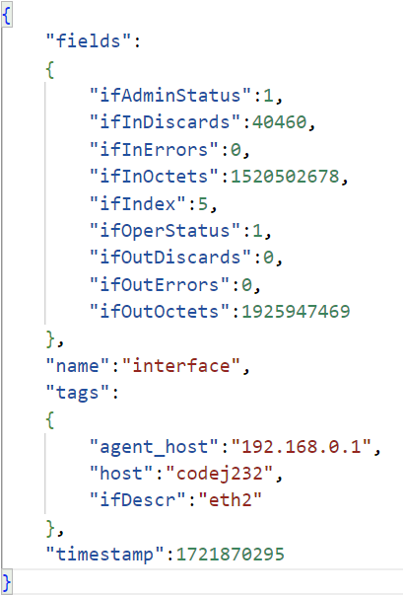
1-1) AP 데이터 수집
Traffic Queue의 데이터 형식
Message의 Key: fields, name, tags, timestamp
fields ifAdminStatus: 관리자 인터페이스 운영 상태->Up(1), Down(2)
ifInDiscards: 수신된 패킷 중 폐기된 패킷의 수
ifInOctets: 수신된 총 바이트 수 ifIndex: SNMP MIB에서 인터페이스 식별을 위한 인덱스
ifOperStatus: 인터페이스 운영 상태->Up(1), Down(2)
ifOutDiscards: 송신한 패킷 중 폐기된 패킷의 수
ifOutErrors: 송신한 패킷 중 오류가 발생한 패킷의 수
ifOutOctets: 송신한 총 바이트 수
tags
ifDescr: 해당 네트워크 인터페이스의 이름
timestamp: 큐에 해당 데이터가 들어간 시점의 Unix시간

Slide 12
1-1) AP 데이터 수집
Traffic Queue의 흐름도
TrafficProcessing Service Class
Line
fields 데이터의 트래픽 정보와 tags 데이터의 ifDescr을 묶어서 DB에 저장
MessageConumser Class
Message
TrafficMessage Service Class
Traffic 메시지 수신 (Json 문자열)
메시지의 각 줄을 역직렬화(Map)
InterfaceIndex Processing Service Class
Line
fields 데이터의 ifIndex와
tags 데이터의 ifDescr을 묶어서 DB에 저장

Slide 13
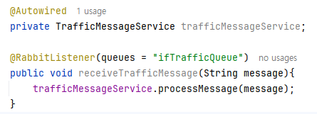
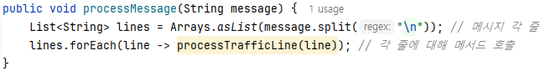
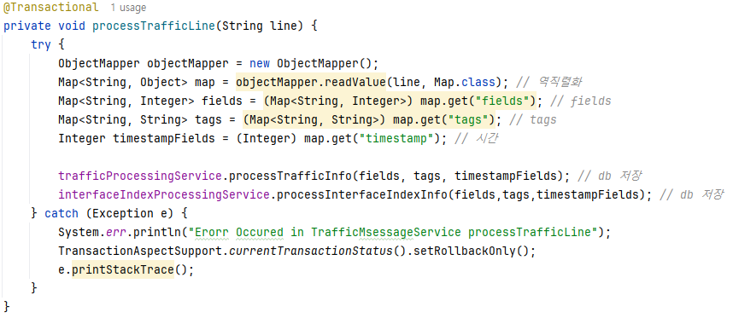
1-1) AP 데이터 수집
Traffic Queue의 Code
MessageConsumer.java
TrafficMessageService.java
각 줄의 내용을 DB에 저장하는 메서드를 호출

Slide 14
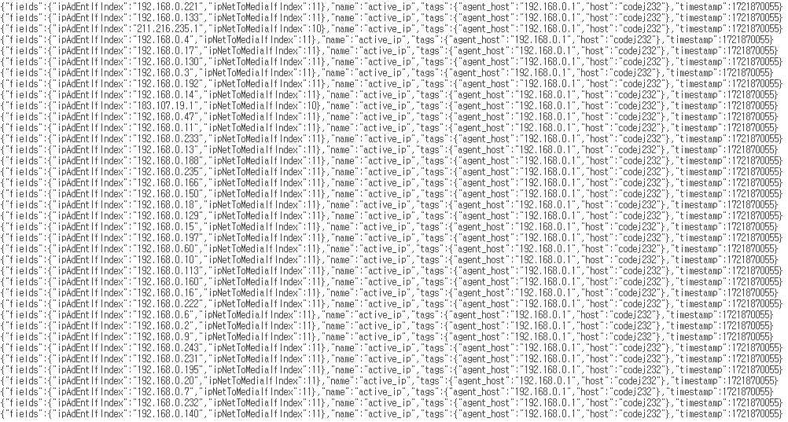
1-1) AP 데이터 수집
ipIfIndexQueue의 메시지 정보
연결된 Ip 정보들과 ifIndex정보 수집: ipIfIndex 큐
=> 현재 연결된 Ip 38개

Slide 15
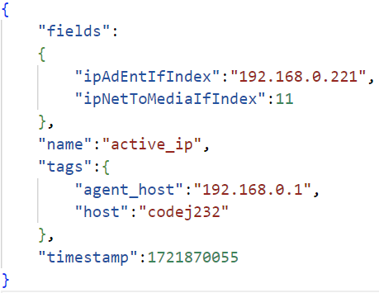
1-1) AP 데이터 수집
ipIfIndexQueue의 메시지 데이터 형식
Message의 Key: fields, name, tags, timestamp
fields ipAdEntIfIndex: IP주소
ipNetToMediaIfIndex: IP주소가 연결되어 있는 인터페이스 인덱스
timestamp: 큐에 해당 데이터가 들어간 시점의 Unix시간

Slide 16
1-1) AP 데이터 수집
ipIfIndexQueue의 흐름도
MessageConumser Class
Message
MappingMessage Service Class
1. Line
MappingService Class
2. 현재 연결된 Ip 주소 저장
ipIfIndex 메시지 수신 (Json 문자열)
메시지의 각 줄을 역직렬화(Map)
tb_if_index를 바탕 으로 Ip와 ifDescr 매핑하여 저장
{TIMESTAMP}.txt
3. 해당 메시지의 모든 Line 처리 완료 시
4. {TIMESTAMP}.txt 바탕으로 tb_ip_status 테이블 업데이트
StatusUpdate Service Class

Slide 17
1-1) AP 데이터 수집
각 메시지의 모든 Line 처리 완료 후 StatusUpdate를 진행해야 되는 이유
=> Telegraf에서 현재 존재하는 Ip값만 수집할 수 있음(status 1만 수집)
12:00:00 시간의 DB
12:00:10 시간의 메시지
Ip status
192.168.0.1 1
192.168.0.2 0
192.168.0.3 1
192.168.0.6 1
Ip status
192.168.0.1 1
192.168.0.2 1
192.168.0.3 1
192.168.0.6이 12:00:10 시간의 메시지에 존재하지 않는다는 것을 확인하려면?
=> 메시지의 마지막 Line까지 완전탐색 필요

Slide 18
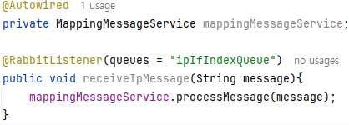
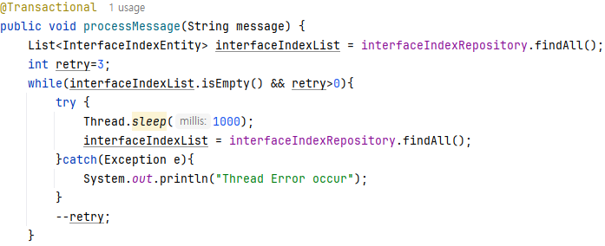
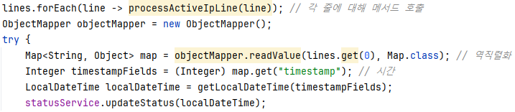
1-1) AP 데이터 수집
ipIfIndexQueue의 Code
MessageConsumer.java
MappingMessageService.java: if_name과 ip_address의 Mapping 정보 저장
1. tb_if_mst 테이블의 데이터를 가져오거나 재시도
2. 각 Line별로 메서드 호출해 매핑 처리 후 updateStatus 호출

Slide 19
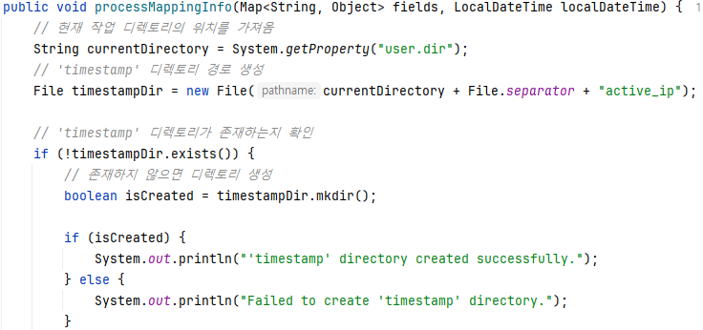
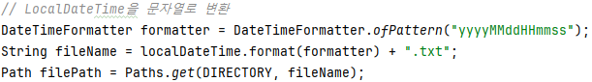
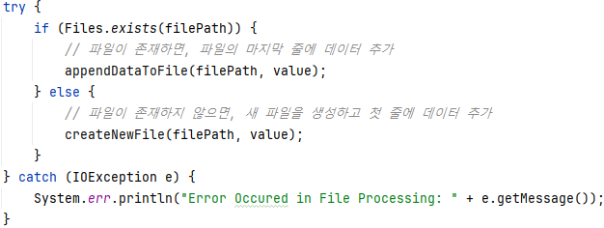
1-1) AP 데이터 수집
ipIfIndexQueue의 Code
MappingService.java: Mapping 정보 저장 및 {timestamp}.txt에 Ip 저장
1. timestamp 저장하는 디렉토리 존재하는 지 확인
2. value 에 Ip값 저장
3. 메시지의 시간으로 filePath 구성
4. filePath의 파일에 value 추가

Slide 20
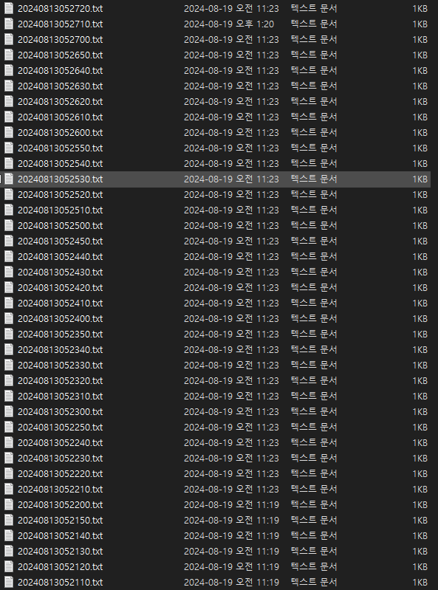
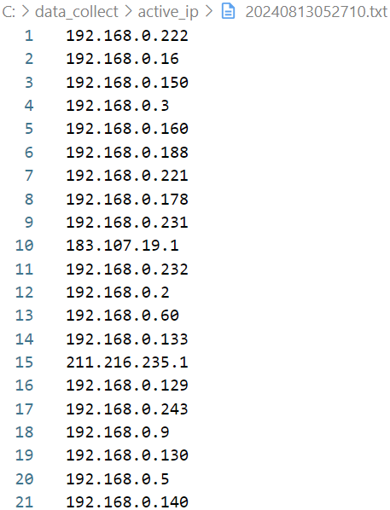
1-1) AP 데이터 수집
수집된 Ip 정보
20240813052710.txt

Slide 21
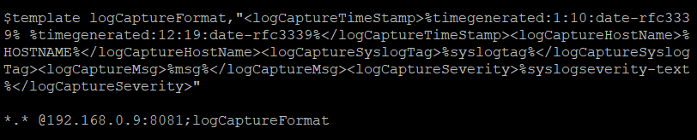
1-2) Syslog 데이터 수집
Log template
logCaptureTimeStamp => 로그 시간
logCaptureHostName => 호스트 이름
logCaptureSyslogTag => 로그가 발생한 프로세스 이름 및 아이디
logCaptureMsg => 로그 내용
logCaptureSeverity => 로그의 심각도

Slide 22
1-2) Syslog 데이터 수집
Log template
실제 수집한 syslog
<logCaptureIP>/192.168.0.232</logCaptureIP> <logCaptureTimeStamp>2024-07-26 09:59:16</logCaptureTimeStamp>
<logCaptureHostName>codej232</logCaptureHostName>
<logCaptureSyslogTag>systemd[1]:</logCaptureSyslogTag>
<logCaptureMsg>rabbitmq-server.service: Scheduled restart job, restart counter is at 53374.</logCaptureMsg>
<logCaptureSeverity>info</logCaptureSeverity>
<logCaptureIP>/192.168.0.232</logCaptureIP> <logCaptureTimeStamp>2024-07-26 09:59:16</logCaptureTimeStamp>
<logCaptureHostName>codej232</logCaptureHostName>
<logCaptureSyslogTag>systemd[1]:</logCaptureSyslogTag>
<logCaptureMsg>Stopped RabbitMQ broker.</logCaptureMsg>
<logCaptureSeverity>info</logCaptureSeverity>

Slide 23
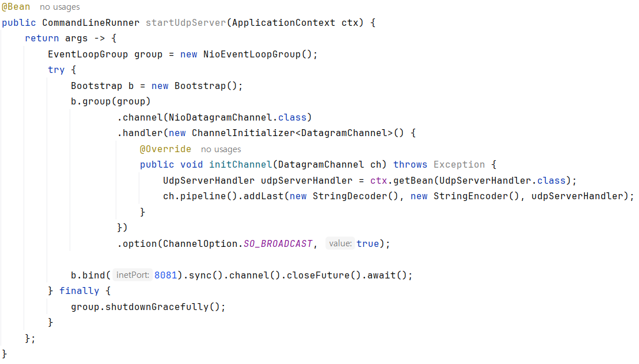
1-2) Syslog 데이터 수집
Syslog 수집
UDP를 통해 syslog 수집

Slide 24
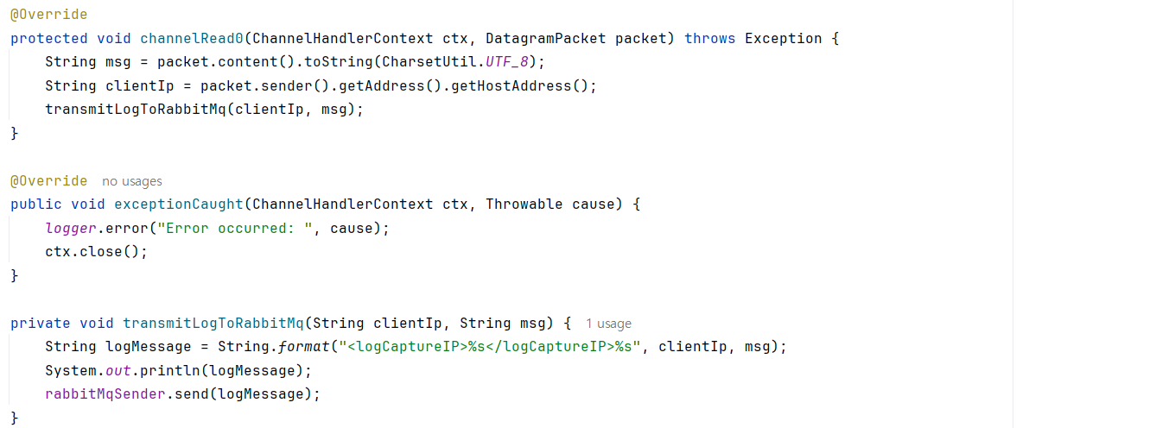
1-2) Syslog 데이터 수집
Syslog 수집
송신 측을 확인하여 IP 확인

Slide 25
4. 구현
2) AP 설계
AP
RabbitMQ/KAFKA
Spring boot
DB
Oracle/Tibero/PostgreSQL

Slide 26
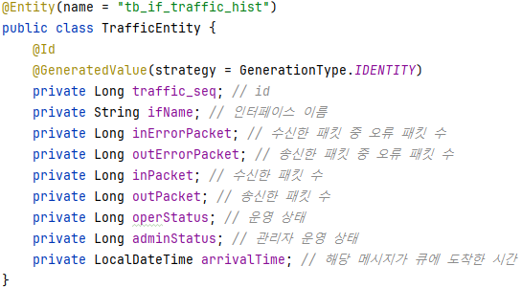
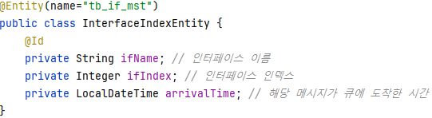
2) AP 설계
Traffic Message 처리에서 사용되는 엔티티
TrafficEntity
InterfaceIndexEntity

Slide 27
2) AP 설계
Traffic Message의 DB 저장
1. fields, tags, timestamp
3. TrafficEntity
TrafficProcessing Service Class
tb_if_traffic_hist
Table
processTrafficInfo()
fields 데이터의 트래픽 정보와 tags 데이터의 ifDescr을 묶어서 DB에 저장
2. TrafficEntity
getTrafficEntity()
3.InterfaceIndexEntity
InterfaceIndex
Processing Service Class
1. fields, tags, timestamp
tb_if_mst
Table
processInterface IndexInfo()
fields 데이터의 ifIndex와
tags 데이터의 ifDescr을 묶어서 DB에 저장
2.InterfaceIndexEntity
getInterfaceEntity()

Slide 28
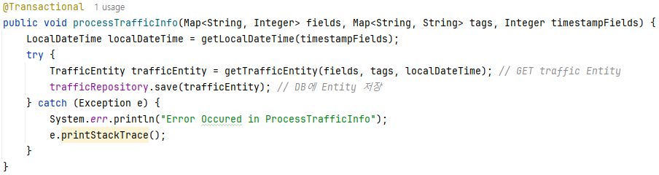
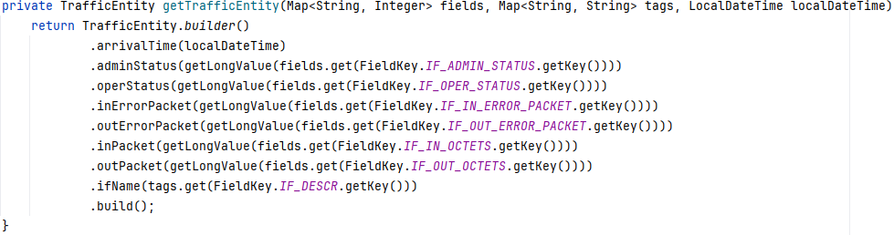
2) AP 설계
Traffic Message DB 저장 Code
1. TrafficEntity를 DB에 저장
2. Fields와 tags, localDateTime을 매개변수로 TrafficEntity return

Slide 29
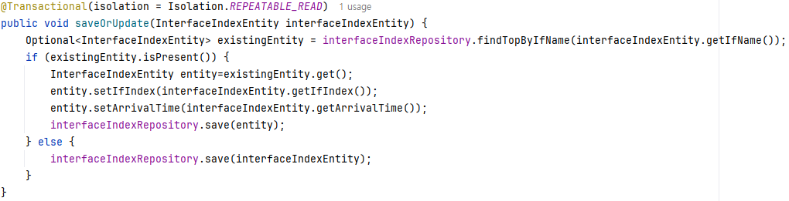
2) AP 설계
Traffic Message DB 저장 Code
InterfaceIndexService.java
1. tb_if_mst에 해당 if_name 존재 유무를 바탕으로 update

Slide 30
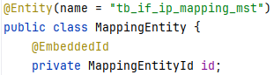
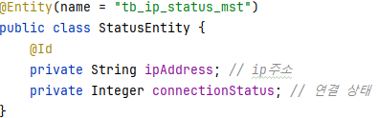
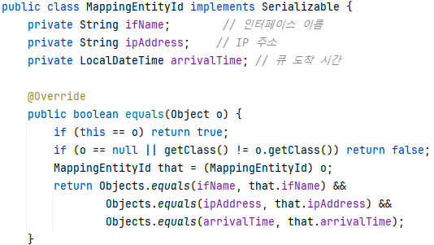
2) AP 설계
ipIfIndex Message에서 사용되는 Entity
MappingEntity
StatusEntity
MappingEntityId(복합 키)

Slide 31
2) AP 설계
ipIfIndex Message의 DB저장
MappingService Class
1. fields, timestamp
3. MappingEntity
tb_if_ip_mapping
TABLE
processMappingInfo()
if_index를 바탕으로 IP와 ifDescr를 매핑하여 저장
2. MappingEntity
4. StatusEntity
{timestamp}.txt
getMappingEntity()
2. List<StatusEntity>
StatusUpdate Service Class
StatusService Info()
tb_ip_status
Table
3. List<StatusEntity>
{timestamp}.txt를 바탕으로 ip_status 테이블 업데이트
1. List<StatusEntity>
{timestamp}.txt

Slide 32
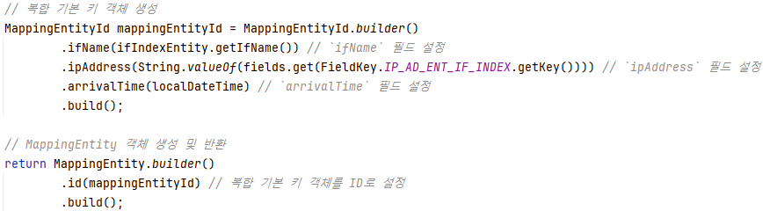
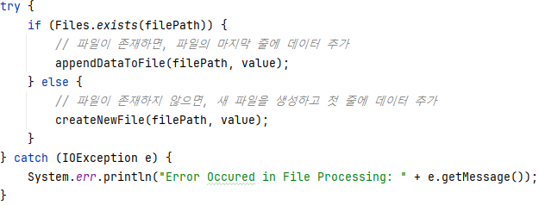
2) AP 설계
MappingService
1. MappingEntity를 DB에 저장하고 {timestamp}.txt에 Ip저장

Slide 33
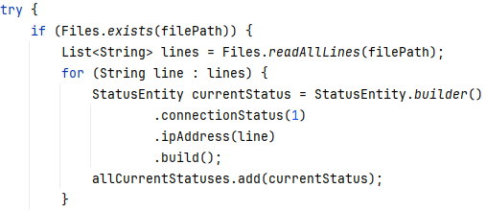
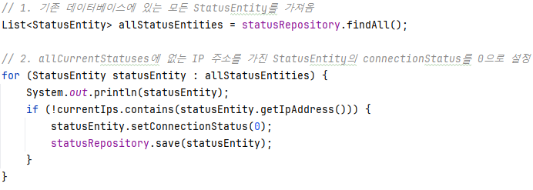
2) AP 설계
StatusService.java
=> {timestamp}.txt의 Ip정보들을 가져와서 현재 tb_ip_status_mst 테이블과 비교
1. {timestamp}.txt의 Ip정보들을 가져오기
2. tb_ip_status_mst 테이블과 비교해서 update

Slide 34
2) AP 설계
단일 쓰레드 큐와 멀티 쓰레드 큐
단일 쓰레드 큐
장점
단순한 코드
자원 충돌 없음
엄격한 순서 보장 가능
단점
성능(시스템 속도 느림)
병목 현상
스케일링 한계
장점
성능
단점
엄격한 순서 보장 불가
동시성 문제(Race Condition)
DB 접근 시 교착상태(Deadlock)을 피하기 위한 복잡한 설계 필요
디버깅 어려움(동시성 문제 추적 어려움)
멀티 쓰레드 큐

Slide 35
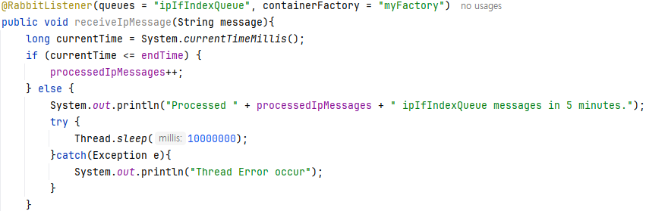
2) AP 설계
단일 쓰레드 큐와 멀티 쓰레드 큐의 성능 차이
단일 쓰레드 큐
쓰레드 1개
멀티 쓰레드 큐
쓰레드 기본 3개, 최대 5개
Traffic Queue
Traffic Queue
ipIfIndex Queue
ipIfIndex Queue

Slide 36
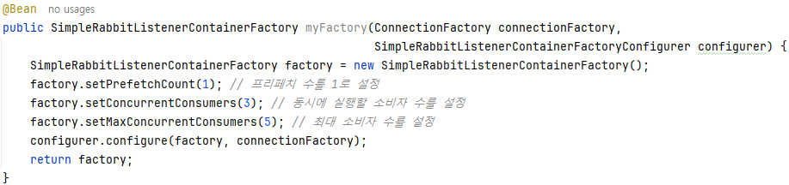
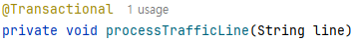
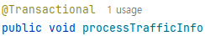
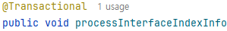
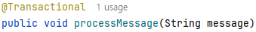
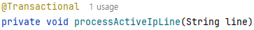
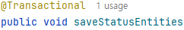
2) AP 설계
멀티 쓰레딩 큐 설정
1. 멀티 쓰레딩 큐를 사용하기 위한 RabbitMQ 설정
REPEATABLE_READ: 다른 트랜잭션이
해당 트랜잭션이 읽은 데이터 변경 못하도록 함
2. Transactional 격리 수준
1
2
3
1
2

Slide 37
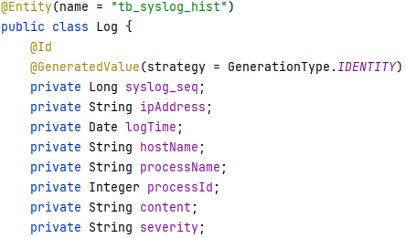
2) AP 설계
LogQueue
Log Entity

Slide 38
2) AP 설계
LogMessage 처리 후 저장
LogMessage
LogMessage
ProcessLogMessageClass
LogParserService Class
processLogMessage
LogEntity
LogEntity
syslog_table

Slide 39
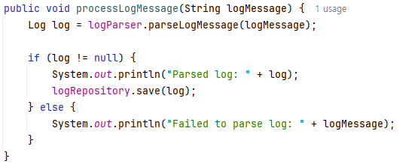
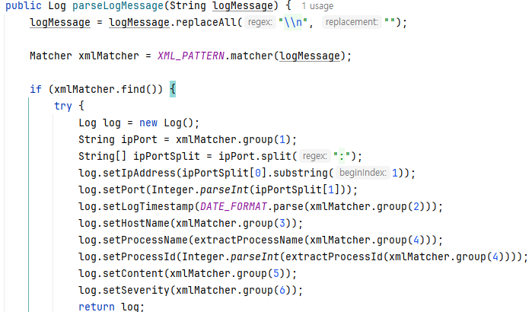
2) AP 설계
Log - Code
LogMessage를 받아서 parseLogMessage에 전달
LogMessage를 LogEntity로 return

Slide 40
4. 구현
3) Grafana
UI
Grafana
DB
Oracle/Tibero/PostgreSQL

Slide 41
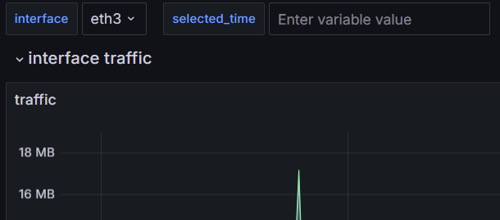
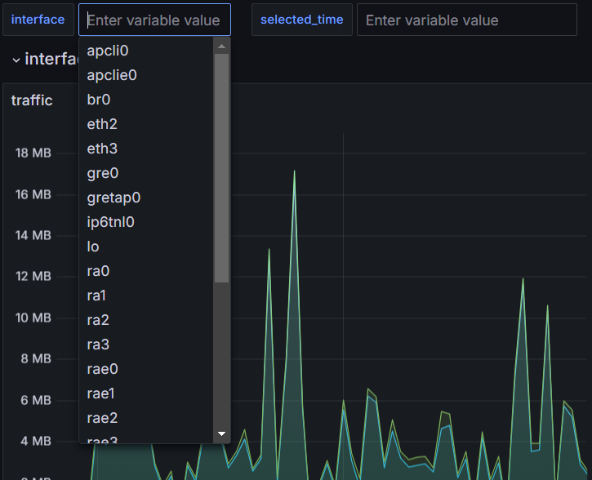
3) Grafana
interface
SELECT DISTINCT if_name
FROM if_index
ORDER BY if_name

Slide 42
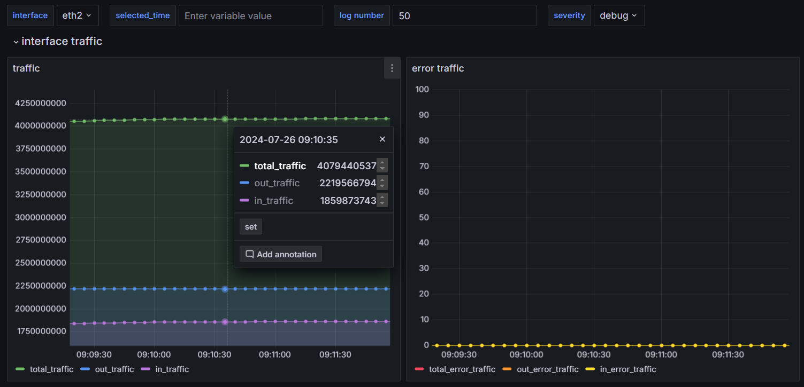
3) Grafana
traffic

Slide 43

3) Grafana
traffic

Slide 44

3) Grafana
AP data
Total traffic 정보
Interface의 IP 정보
Interface 활성화 정보

Slide 45

3) Grafana
AP data
Total traffic 정보
Interface의 IP 정보
Interface 활성화 정보

Slide 46







3) Grafana
AP data

Slide 47

3) Grafana
syslog data

Slide 48

3) Grafana
syslog data

Slide 49

3) Grafana
syslog data

Slide 50


3) Grafana
syslog data
시간 선택
로그의 개수 및 레벨 선택

Slide 51

3) Grafana
Alerting
Alerting 조건(admin_status: 관리자 설정, oper_status: 실제 활성화 상태)에
따라 ２(error) 또는 0

Slide 52

3) Grafana
Alerting
관리자 설정(admin_status), 실제 활성화 상태(oper_status)에 따라
4가지의 interface error의 상황을 구분

Slide 53
3) Grafana
Alerting
Admin Status | Oper Status | Error situation
1 | 2 | Interface 오류
1 | 4 | Interface 확인 불가
1 | 6 | Interface 구성 요소 누락
1 | 7 | 하위 interface 오류
1 : up
2 : down
3 : testing
4 : unknown
5 : dormant
6 : notPresent
7 : lowerLayerDown

Slide 54

3) Grafana
Alerting
위의 A에서 발생한 값 중에서 1을 넘어가는 값이 존재하게 되면 Alerting 발생

Slide 55


3) Grafana
Alerting
Pending period: 위반 허용 시간
Evaluation interval: Alerting 확인 주기

Slide 56

3) Grafana
Alerting
Alert 발생시 요약 메시지
전송되는 메시지의 내용

Slide 57

3) Grafana
Alerting

Slide 58


3) Grafana
Alerting

